Slide 1
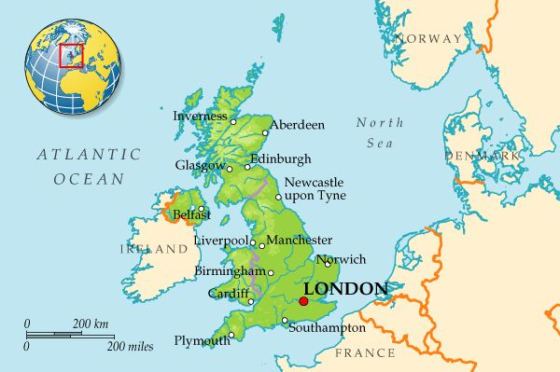
Climate -
Great Britain
Weather conditions of a place or area

Slide 2
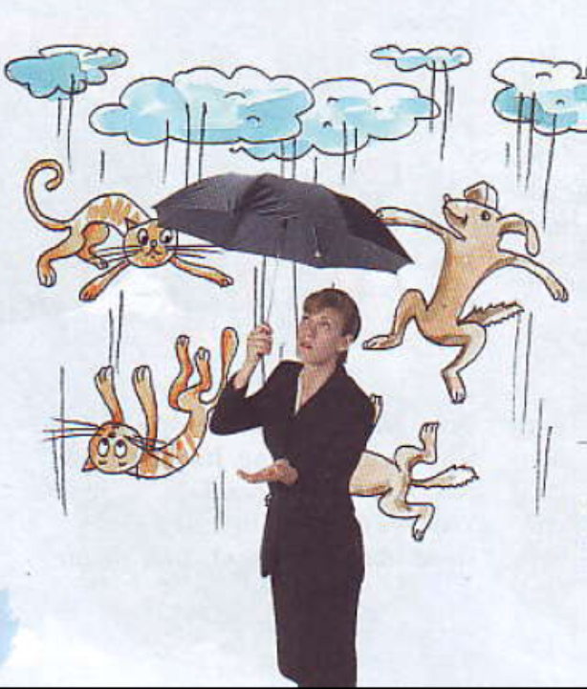
It is raining cats and dogs
Льет как из ведра

Slide 3
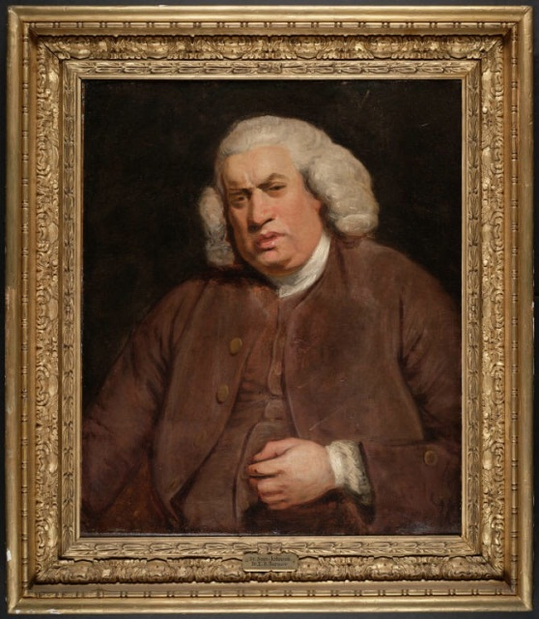
“When two Englishmen meet, their first talk is about the weather”
Samuel Johnson
Когда встречаются два англичанина, их первые слова о погоде.

Slide 4
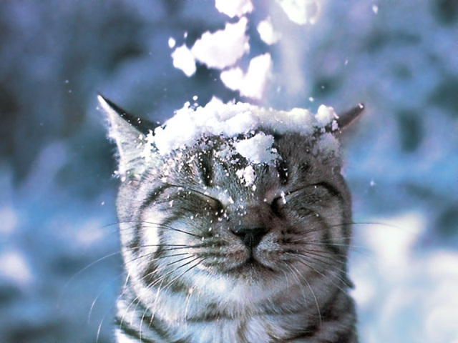
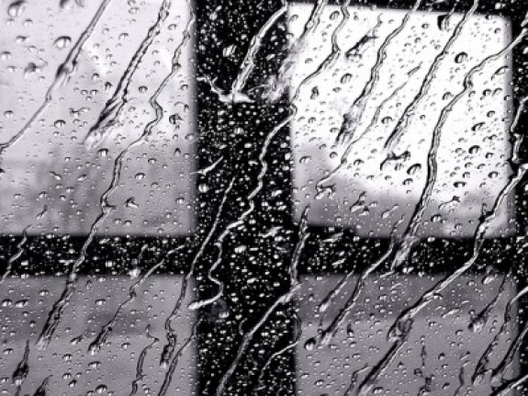
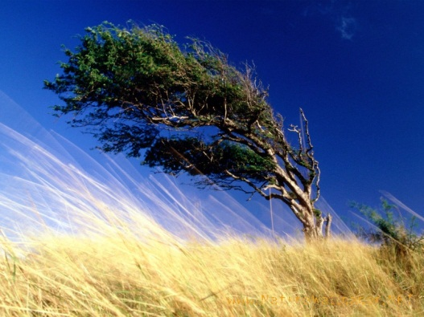
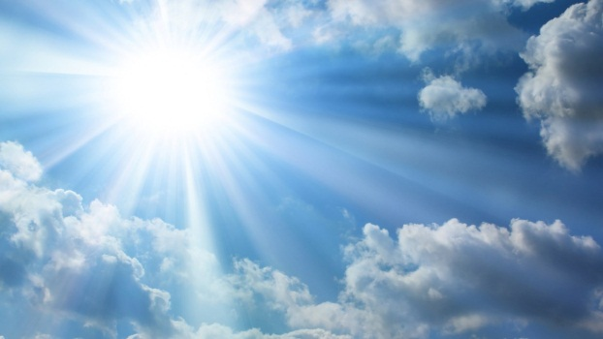
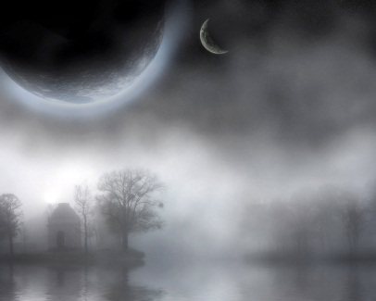
“Climate is what we expect, weather is what we get”
Mark Twain
Климат – это то, что мы ожидаем, погода – то, что мы получаем.

Slide 5
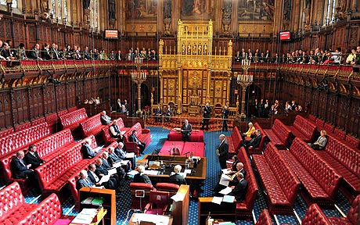
“The weather is like the government, always is wrong”
Jerome K. Jerome
Погода, как правительство, всегда не та, что нужна.

Slide 6
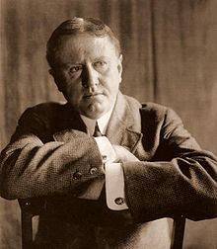
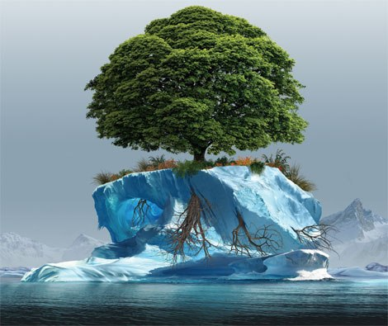
“We may choose climate, but the weather thrusts upon us”
O. Henry
Мы можем выбрать климат, но погода себя нам навязывает.

